Slide 1
Súkromná spojená škola SEZ Krompachy

Slide 2



Boli sme pre vás SSOŠ SEZ Krompachy a od 1.9.2015 sme s vami ako Súkromná spojená škola SEZ Krompachy naše organizačné zložky sú :
Súkromná stredná odborná škola
SEZ Krompachy
Súkromné odborné učilište
SEZ Krompachy

Slide 3

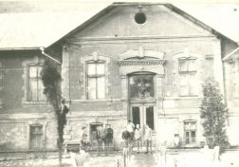
Staňte sa súčasťou modernej školy s takmer 60 ročnou históriou v meste Krompachy okresu Spišská Nová Ves s kvalitným materiálno-technickým vybavením a športovým zázemím s vysoko kvalifikovaným pedagogickým zborom a s perspektívou budúceho zamestnania.

Slide 4
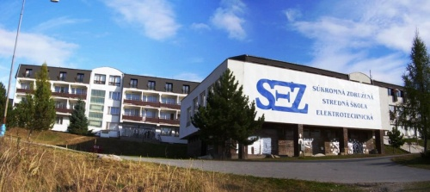
Prioritou školy je spokojný rodič, úspešný absolvent schopný sa okamžite uplatniť na trhu práce alebo pokračovať v ďalšom štúdiu na vysokej škole.
Slovo súkromná v názve školy
nesúvisí s poplatkami,
štúdium na našej škole je bezplatné.

Slide 5

Vznik v roku 1957
1.september 2008 - škola sa stáva samostatným právnym subjektom. Zriaďovateľom je SEZ a.s. Krompachy.

Slide 6

Vážený rodičia
MILÍ UCHÁDZAČI O ŠTÚDIUM,
dovoľte, aby sme Vás informovali
o možnostiach štúdia na našej strednej škole, ktorá Vás pripraví do zamestnania pomocou praxe vykonávanej v škole a externých organizáciách podľa študijného alebo učebného odboru.

Slide 7
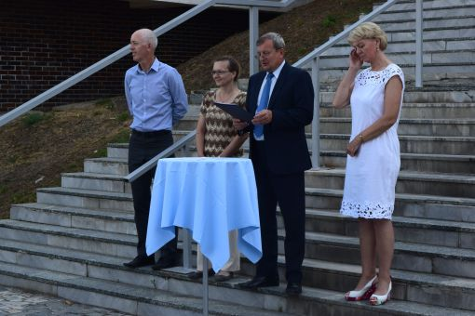
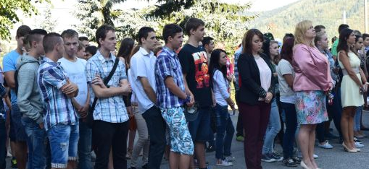
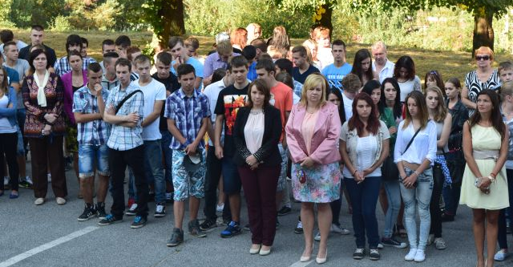
Slávnostné otvorenie nového školského roka 2015 / 2016 s novým názvom
Súkromná spojená škola SEZ Krompachy

Slide 8
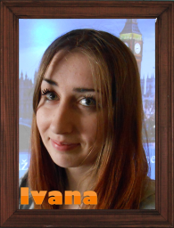
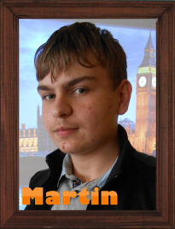
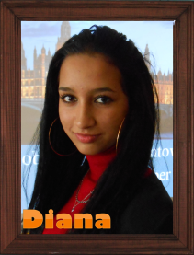
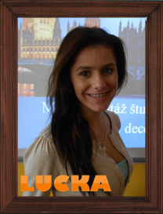
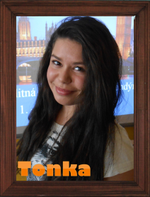
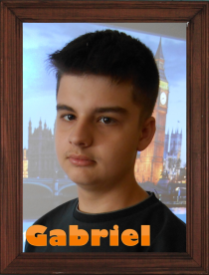
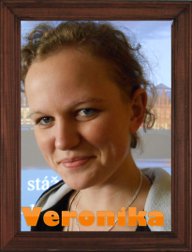
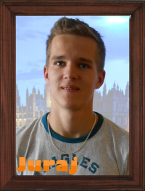
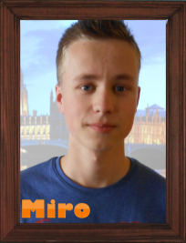
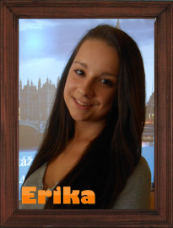
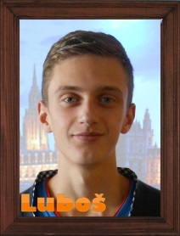
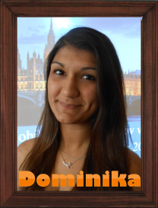
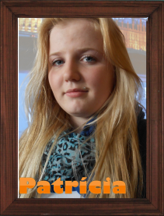
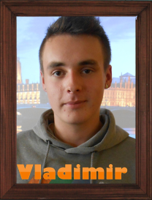


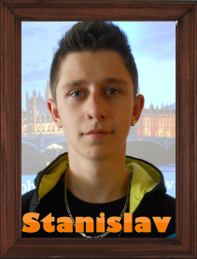
V šk. roku 2016/2017 Vám ponúkame štúdium v týchto odboroch:
MECHANIK POČÍTAČOVÝCH SIETÍ
PRACOVNÍK MARKETINGU
MECHANIK ELEKTROTECHNIK

Slide 9
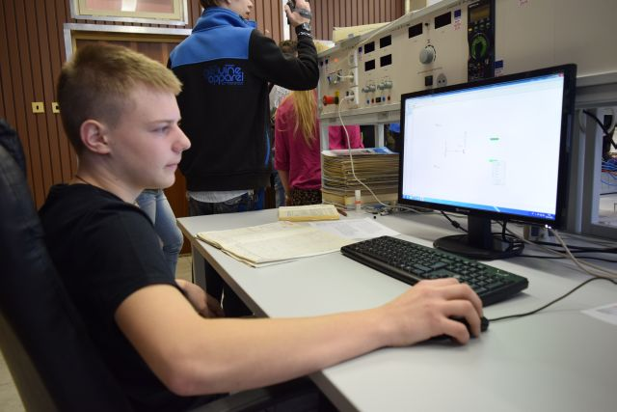
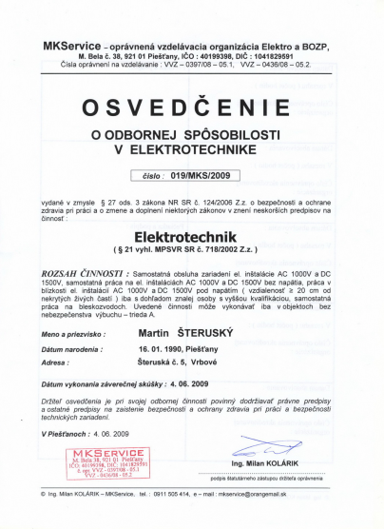
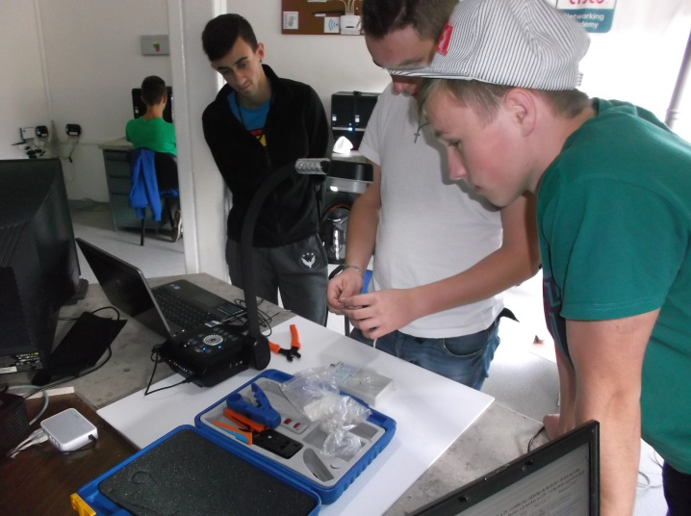

Absolventi tohto študijného odboru sú kvalifikovaní pracovníci, ktorí majú vedomosti a zručnosti z oblasti: - spôsobu používania, spracovania a prenosu informácií,
- informačných technológií,
- hardvéru, softvéru počítača,
- počítačových sietí.
Predmety: technické vybavenie počítačov, programové vybavenie počítačov, elektrické merania, elektronika.
Doklad o vzdelaní: Maturitné vysvedčenie a výučný list.
V čom sme vynikajúci ...
MECHANIK POČÍTAČOVÝCH SIETÍ
Vyučovanie sa realizuje pomocou IKT
s moderným sftwérom
Prebieha vzdelávanie CISCO Akadémie
ukončené certifikátom CCNA
Bezplatne osvedčenie o odbornej
spôsobilosti v elektrotechnike

Slide 10
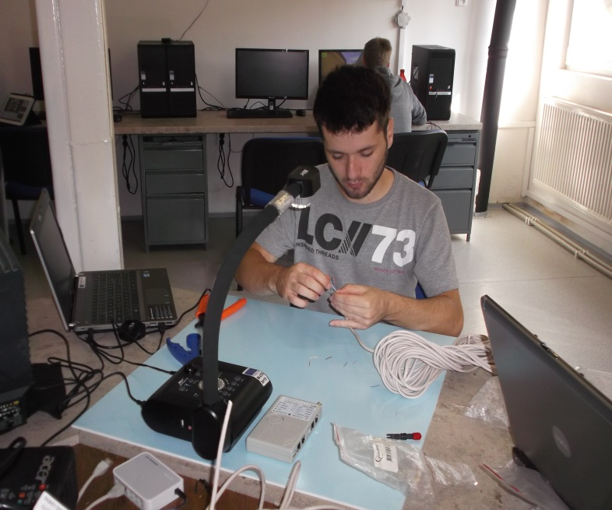
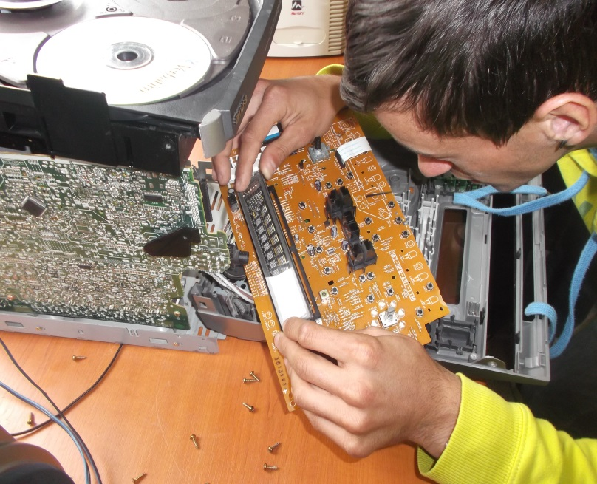
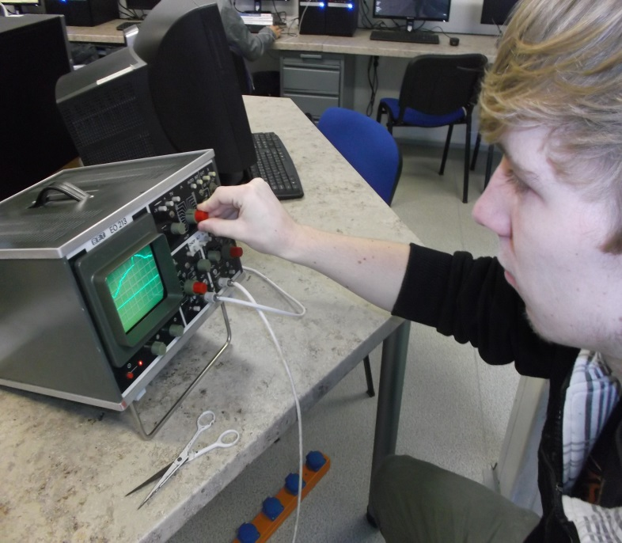
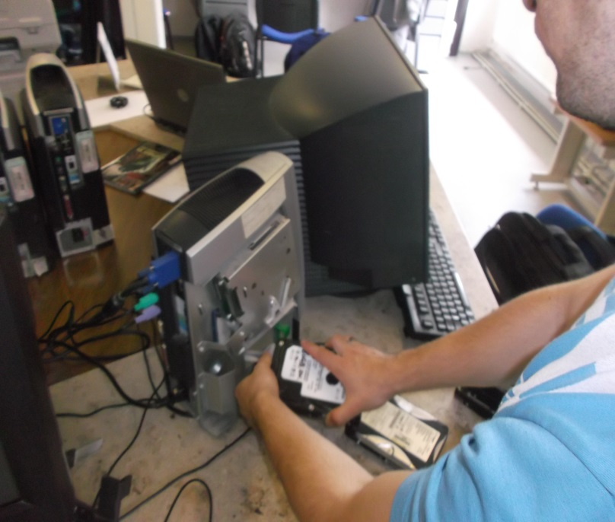
MECHANIK POČÍTAČOVÝCH SIETÍ
PRAKTICKÉ VYUČOVANIE 26 82 K

Slide 11


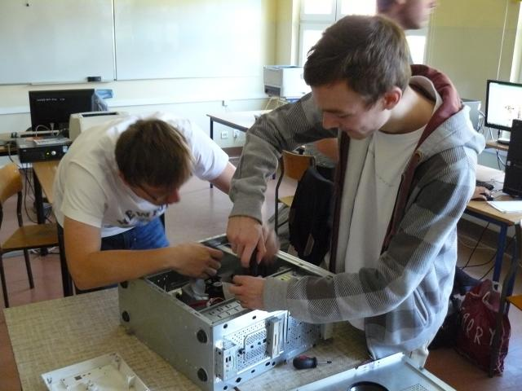
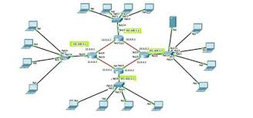
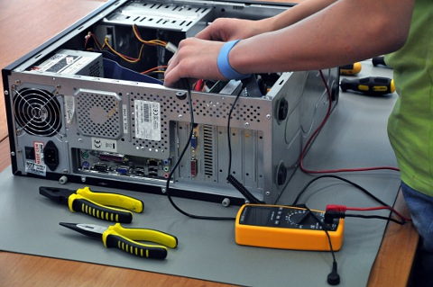
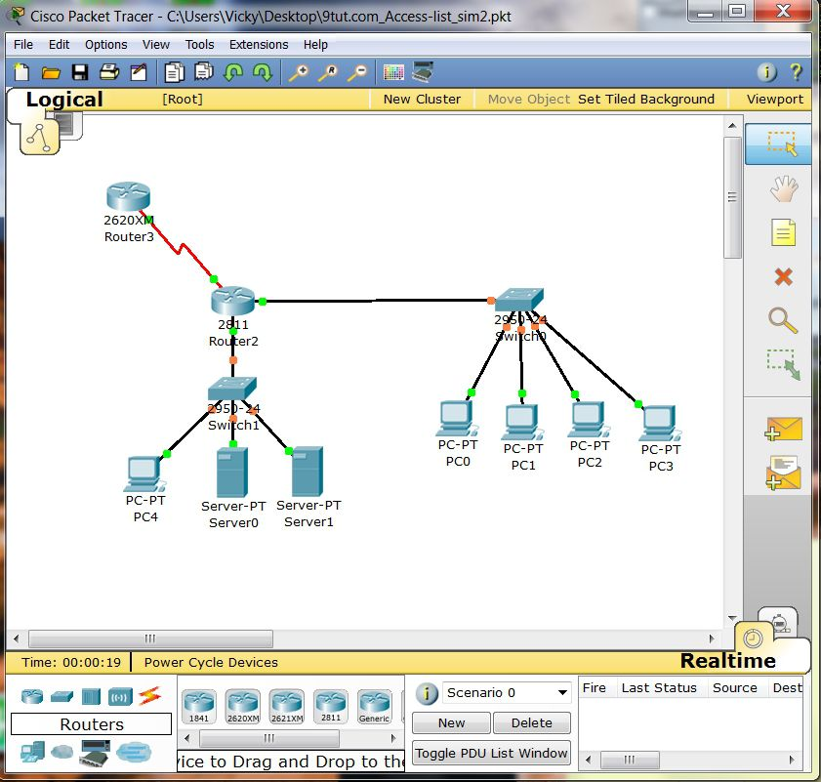
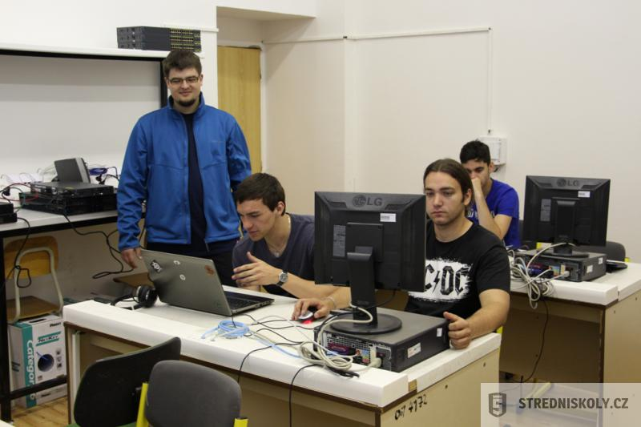
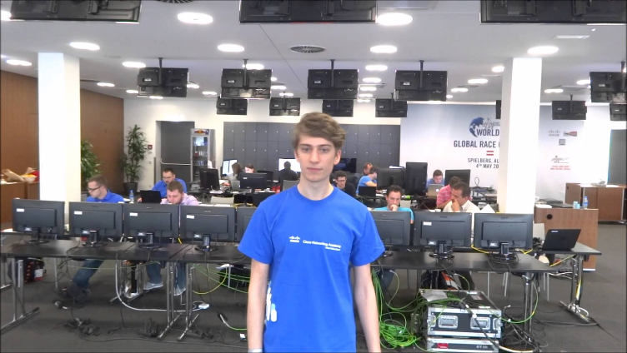

Slide 12
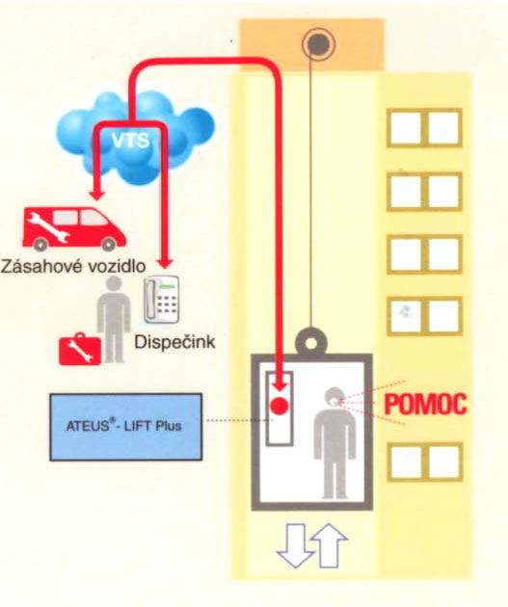
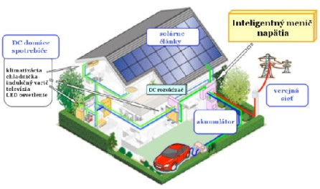
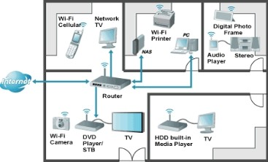
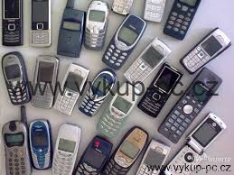
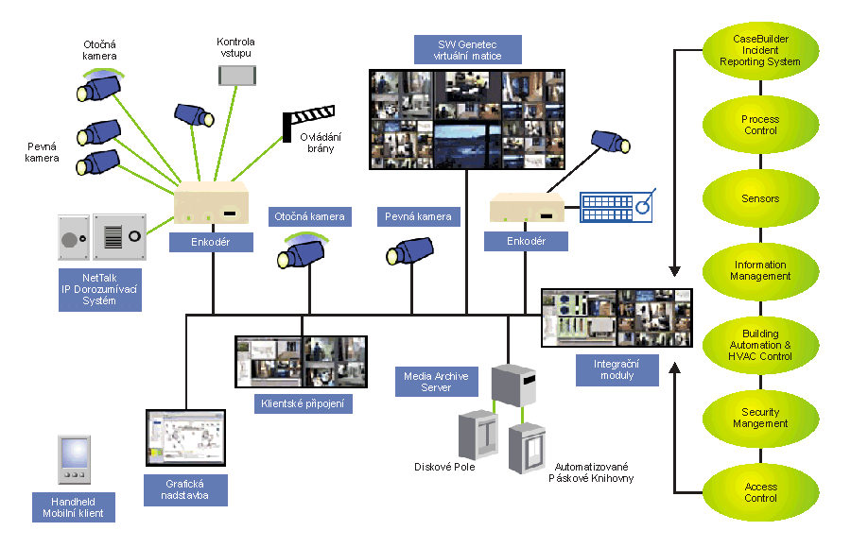
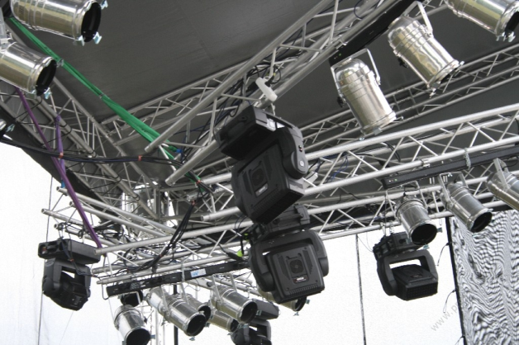
V elektrotechnických odboroch sa žiaci podľa zamerania okrem iného vzdelávajú aj v oblasti komplexných moderných elektroinštalácií, k čomu patria domové elektroinštalácie , počítačové a dátové siete, zabezpečovacie a kamerové systémy, osvetľovacia technika, telefóny a dorozumievacie zariadenia, vzdialené ovládanie a iné.

Slide 13
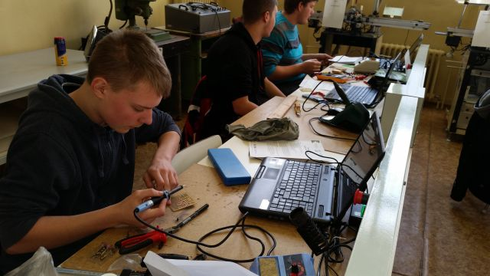
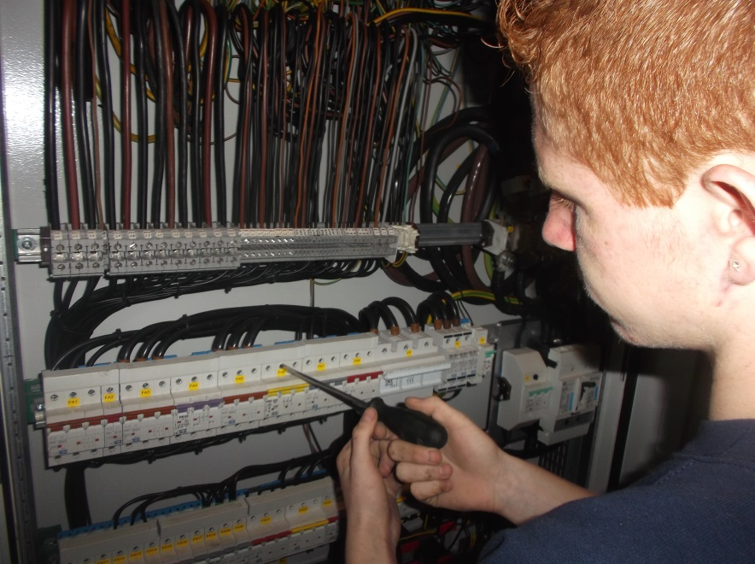
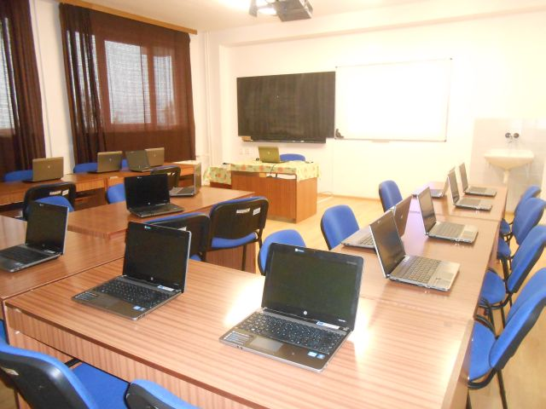
Absolventi ovládajú:
- funkcie a konštrukcie rôznych typov elektrických strojov a prístrojov,
- rozvod elektrickej energie, a zásady jej využitia.
Predmety: základy elektrotechniky, elektrické merania, základy elektroniky, elektrické stroje a prístroje, využitie elektrickej energie, grafické systémy v silnoprúdovej technike
Doklad o vzdelaní: výučný list, maturitné vysvedčenie
MECHANIK ELEKTROTECHNIK
Škola pružne reaguje na požiadavky
trhu práce zariaďovaním nových odborov
Naša škola je vybavená učebňou
kontinuálneho vzdelávania pre kurzy a školenia
V čom vynikáme ...

Slide 14
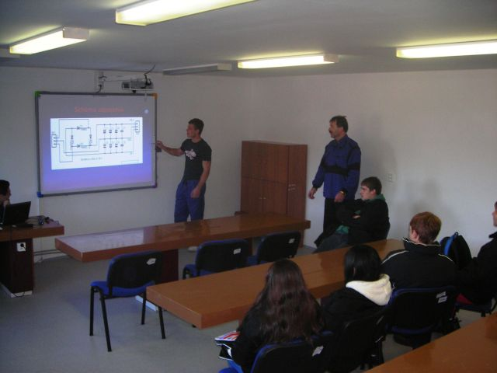

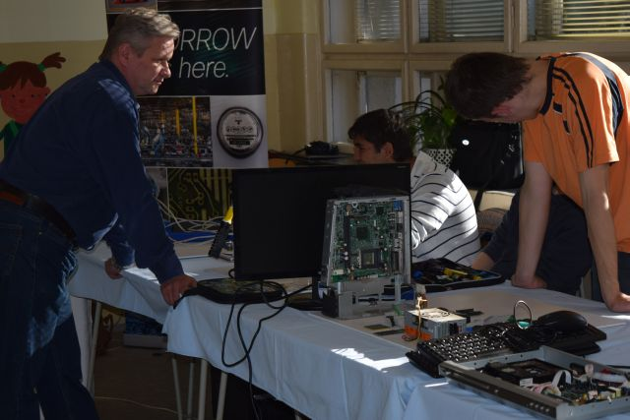
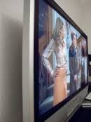
V odbore mechanik elektrotechnik žiaci výberom voliteľných predmetov po 2. ročníku môžu byť orientovaní na oblasť informačných technológií, oblasť silnoprúdovej techniky alebo oblasť spotrebnej techniky

Slide 15
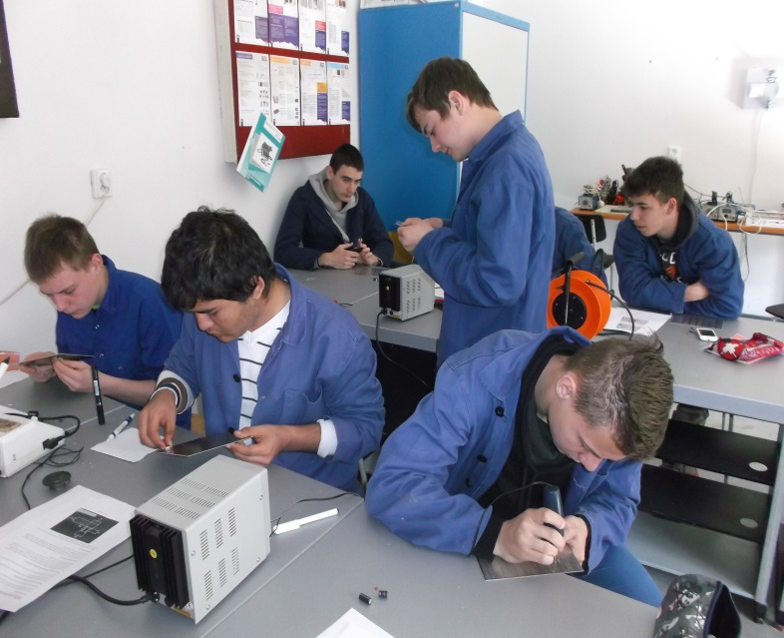
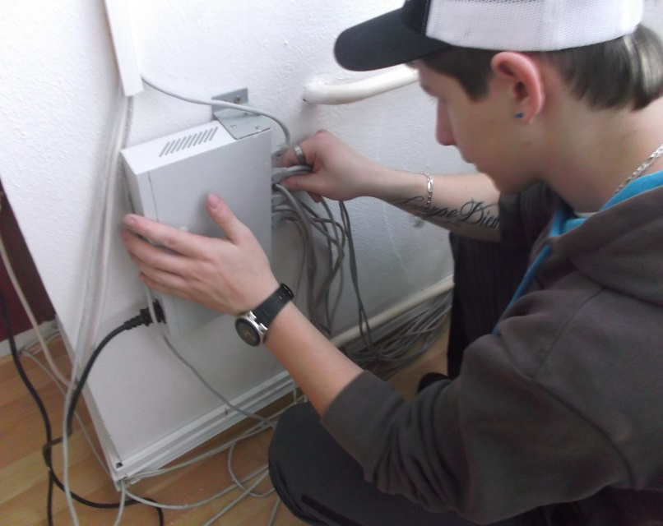
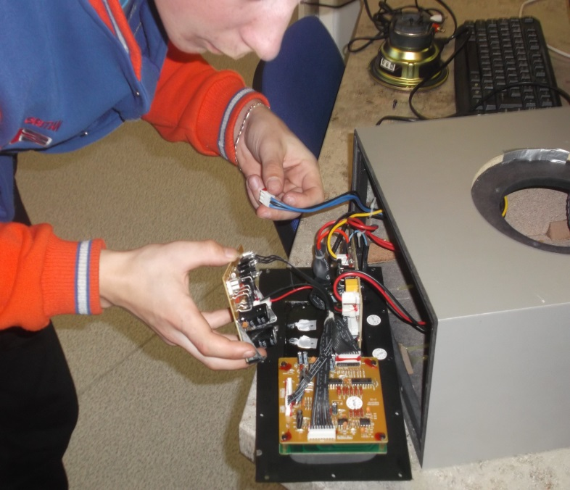
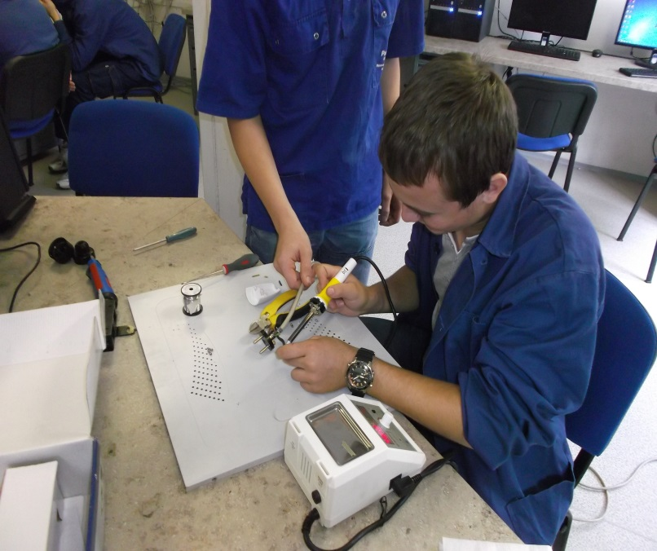
MECHANIK ELEKTROTECHNIK
PRAKTICKÉ VYUČOVANIE 26 97 K

Slide 16

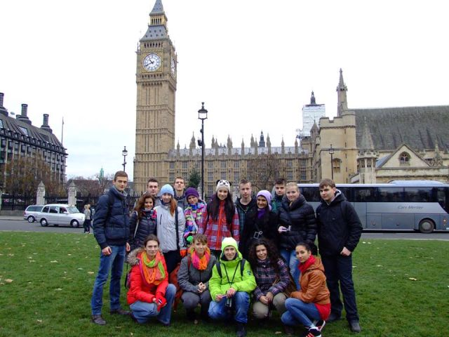




- v cestovnom ruchu
- obchod a služby
- logistika
Odbor je zameraný na výchovu hotelovo a ekonomicky kvalifikovaných odborníkov s orientáciou na manažérske pôsobenie.
Predmety: ekonomika, marketing, služby a cestovný ruch, administratíva a korešpondencia, účtovníctvo, hospodárska geografia, manažment a logistika.
Doklad o vzdelaní: maturitné vysvedčenie, výučný list
PRACOVNÍK MARKETINGU
Spolupráca s firmou Tesco na projekte
TESCO AKADÉMIA
Žiaci sa zúčastňujú v rámci projektov
Bezplatne zahraničných stáži
V čom sme vynikajúci ...

Slide 17





Absolventi samostatne obsluhujú zákazníkov, pripravujú miešané nápoje a dokončujú jedlá priamo pri stole.
Čapujú nápoje a ošetrujú ich.
Doklad o vzdelaní: výučný list
ČAŠNÍK, SERVÍRKA
Organizácia kurzov – barmansky,
baristicky, pivný expert a iné
Zúčastňujeme sa rôznych akciách .
Dni mesta Krompachy
Podnikateľský ples
Obsluha VIP hostí
V čom vynikáme ...
Za vykonanú prax v externých firmách
Poberajú študenti vreckové

Slide 18





Absolventi sú schopní pripravovať a ošetrovať základné druhy surovín určených k výrobe jedál. Vyrábajú a expedujú teplé a studené jedlá, nápoje a dohotovujú jedlá.
Doklad o vzdelaní: výučný list
KUCHÁR
Po skončení odboru kuchár, čašník a spoločné stravovanie máte možnosť
Pokračovať v štúdiu v Košiciach , získaním odbornej spôsobilosti
na výkon stewardky – stewarda na výletných lodiach
Škola má vlastnú podnikateľskú činnosť
- Turistickú ubytovňu
V čom vynikáme ...
Poskytujeme obedy v školskej jedálni
s obsluhou žiakmi na odbornej praxi

Slide 19




Práca našich žiakov
Ples podnikateľov
Učiteľský ples

Slide 20


V súčasnej dobe je naša škola zapojená do projektu “Vzdelanie pre trh práce“, v rámci ktorého sa mení z tradičnej školy na modernú a naše vyučovanie je inovatívne, využívame veľa modernej technológie, pracujeme s počítačmi, interaktívnou tabuľou a robíme tak hodiny zaujímavejšími. ☺
Workshop – „Vzdelanie pre trh práce“
5. decembra 2014

Slide 21


http://www.ssoskromp.edu.sk/anglicko/home.html
Škola sa zapája do rôznych programov ako Comenius alebo Leonardo Da Vinci. Vďaka nim majú naši žiaci možnosť vycestovať do zahraničia. V tomto školskom roku sme boli na dvojtýždňovej absolventskej praxi v LONDÝNE ☺

Slide 22





Európsky veľtrh Gaudeamus 2014

Slide 23



Deň otvorených dverí Lyžiarsky výcvik
Študentská kvapka krvi Plavecký výcvik
MIMOŠKOLSKÉ AKTIVITY

Slide 24

Poznávacie zájazdy Stužkové slávnosti
Vianočný koncert
Výlety
Mimoškolské aktivity

Slide 25


Mimoškolské aktivity
Jarná gastronomická výstava
Burza stredných škôl – „Vyberte si svoju strednú školu“
Jesenné účelové cvičenie na ochranu života a zdravia

Slide 26




Mimoškolské aktivity
Kurz barista
kurz Barista. Tento kurz viedol lektor českej baristickej asociácie,
barista SCAE lev 1 a 2 tréner Café Art, Michal Křížka

Slide 27



Mimoškolské aktivity
Prezentácia školy na Krompašskom jarmoku
Krompašský jarmok

Slide 28





Mimoškolské aktivity
Celoslovenská súťaž zručnosti
ZENIT v elektrotechnike

Slide 29




Pivný expert 2015 14.10.2015

Slide 30





Beh ulicami Krompách 11.10.2015

Slide 31



Športové aktivity
Plávanie
Cezpoľný beh
Futsal
Florbal
Bedminton
Volejbal
Stolný tenis

Slide 32





PRIESTORY
ŠKOLY

Slide 33


Priestory školy
Učebňa administratívy
a korešpondencie

Slide 34




Učebne výpočtovej techniky

Slide 35




Učebňa slovenského
jazyka a literatúry.
Knižnica.

Slide 36




Jazykové laboratórium

Slide 37




Učebňa UKV

Slide 38




Učebňa elektrického merania

Slide 39


Odborná učebňa gastronomických predmetov

Slide 40




Aula

Slide 41




Dielne odborného výcviku

Slide 42




Krytá plaváreň

Slide 43




Školská jedáleň

Slide 44




Športová hala

Slide 45




Ubytovňa

Slide 46
☺ lyžiarsky výcvik
☺ plavecký výcvik a zľavnený vstup na krytú plaváreň
☺ príspevok na stravovanie
☺ pracovný odev zdarma
☺ možnosť využívať telocvičňu
NAŠA ŠKOLA VÁM PONÚKA:

Slide 47

NAŠA ŠKOLA VÁM PONÚKA:

Slide 48

NAŠA ŠKOLA VÁM PONÚKA:

Slide 49
☺ ELEKTROTECHNIK – získanie osvedčenia o odbornej spôsobilosti (§21)
☺ ČAŠNÍK – barmanský kurz, someliersky kurz a kurz baristu,
☺ NÁSTROJÁR – zaručená práca po absolvovaní štúdia v SEZ Krompachy a.s.
☺ mimoriadne prospechové štipendia, sociálne štipendia a vreckové žiakov z praxe
☺ možnosť ubytovania na ubytovni školy
☺ navštevovanie zaujímavých krúžkov
Ďalšie výhody počas štúdia:

Slide 50
www.ssoskromp.edu.sk http://ssos.edupage.org
VIAC INFORMÁCIÍ O NAŠEJ ŠKOLE NÁJDETE NA:

